Slide 1

Projeto: "Next Badge" - Sprint 1
Orientador: RODRIGO BOSSINI TAVARES MOREIRA
André Luiz Araújo Carvalho;
Danilo Lopes da Silva;
Gabriel Martins Braulino;
Nathan Domingos Calderon;
Pedro Yoshio Vieira Shibayama.

Slide 2

Bem-vindos
Ao projeto Next Badge, uma iniciativa ambiciosa que visa atingir o objetivo de criar um sistema de armazenamento e gerenciamento de certificações digitais.

Slide 3

Contextualização do Projeto

Slide 4

Problema
As empresas enfrentam desafios significativos ao validar as habilidades práticas e as soft skills de seus candidatos e funcionários, devido à falta de processos padronizados e confiáveis. Além disso, muitos profissionais não possuem incentivo claro para identificar suas deficiências e buscar melhorias. O processo tradicional de emissão de certificações é frequentemente burocrático, lento e difícil de gerenciar, o que prejudica tanto empresas quanto profissionais em seu desenvolvimento contínuo.

Slide 5

Solução
O sistema proposto oferece uma plataforma integrada para emissão e armazenamento de certificações digitais, simplificando o processo e garantindo segurança e acessibilidade. Para o usuário comum, o sistema disponibiliza testes de soft skills que, com base nos resultados, sugerem cursos específicos para o aprimoramento de competências. Para o usuário empresarial, há a possibilidade de contratação de pacotes personalizados que melhor atendem às suas necessidades, proporcionando flexibilidade e eficiência na gestão de talentos.

Slide 6

Benefícios
A plataforma facilita a validação de competências, permitindo que empresas reconheçam e verifiquem facilmente as habilidades de seus colaboradores, aumentando a transparência e a confiança no processo de recrutamento e desenvolvimento. Além disso, incentiva o desenvolvimento pessoal e profissional, promovendo uma cultura de aprendizagem contínua e melhoria. Por fim, ao tornar o processo de emissão, verificação e gestão de certificações mais ágil e eficiente, reduz-se o tempo e os custos envolvidos, beneficiando todos os usuários.

Slide 7
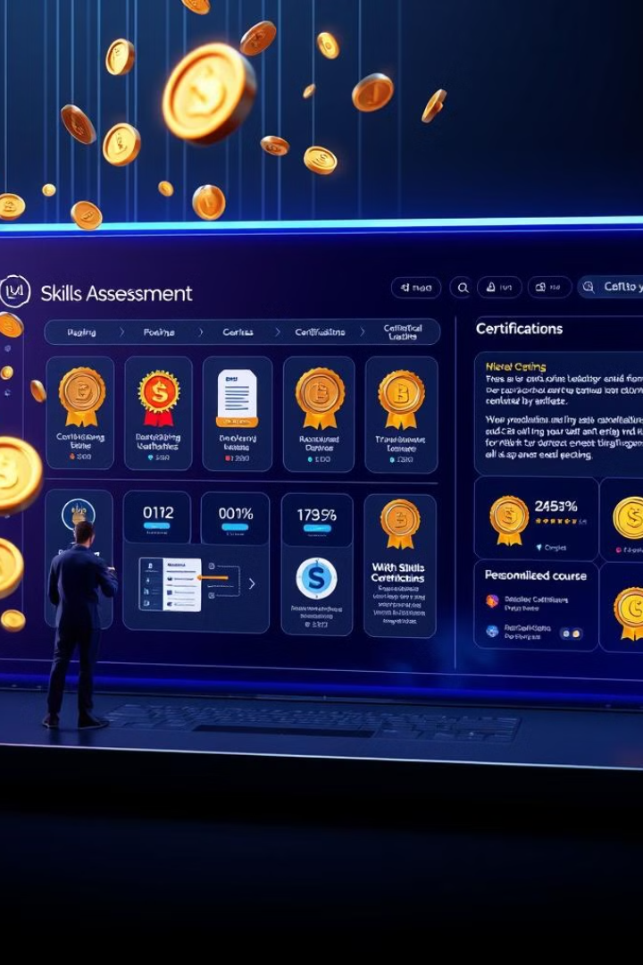
Descrição do Projeto
Este projeto consiste em uma plataforma digital para emissão, armazenamento e gestão de certificações digitais, voltada para indivíduos e empresas. O sistema permite que usuários comuns realizem testes de soft skills, recebam recomendações personalizadas de cursos e acompanhem seu desenvolvimento. Para empresas, oferece a contratação de pacotes personalizados que facilitam a avaliação e o desenvolvimento contínuo de talentos, promovendo um ambiente de aprendizagem eficiente e acessível.

Slide 8

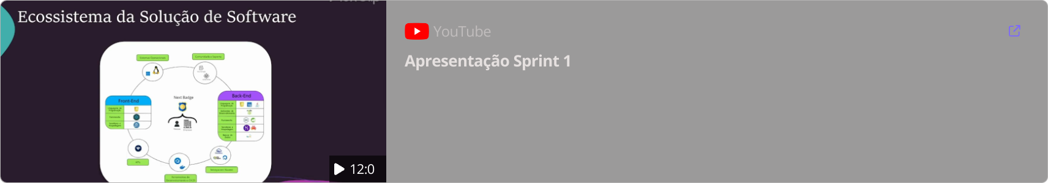
Chamada para Vídeo

Slide 9

Conclusão
O projeto visa revolucionar a forma como habilidades são avaliadas, certificadas e desenvolvidas, utilizando certificações digitais para promover o crescimento pessoal e profissional de indivíduos e a eficiência na gestão de talentos para empresas. Com uma plataforma integrada e acessível, facilita a identificação de pontos de melhoria, oferece soluções personalizadas e promove uma cultura de aprendizado contínuo, beneficiando todos os envolvidos no processo.

Slide 10

Agradecemos sua atenção
Até a próxima!

